Slide 1
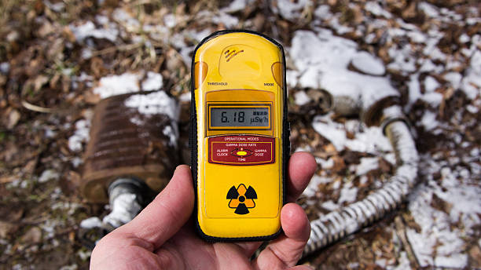


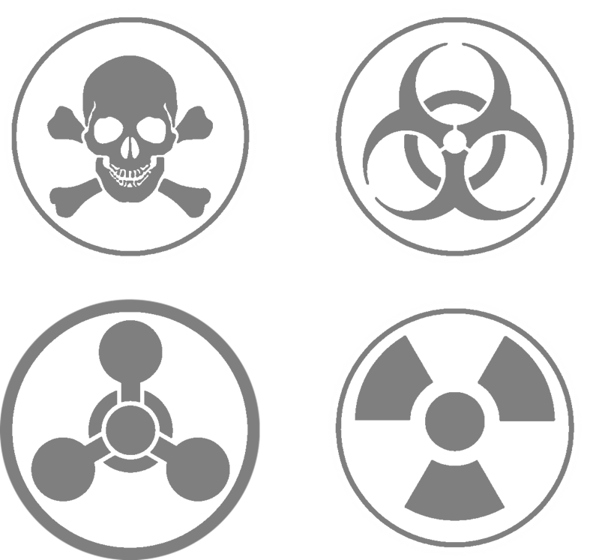
सीबीआरएन मॉड्यूल: रेडियोलॉजिकल-न्यूक्लियर
डोसिमेट्रिक मात्रा
VETTED BY – निरीक्षक/जीडी अरुण कुमार शर्मा
PPT 2 - 1
NDRF | CBRN | INDIA

Slide 2
उद्देश्यों
इस पाठ को पूरा करने पर, आप निम्न में सक्षम होंगे:
1
विभिन्न प्रकार की डोसिमेट्रिक मात्राओं और उनकी इकाइयों से परिचित हों
अवशोषित खुराक, समतुल्य खुराक और प्रभावी खुराक को परिभाषित करें और इसके उपयोगों को जानें
सीपीएम और सीपीएस और इसके महत्व से परिचित हों।
2
3

Slide 3
उद्देश्यों
इस पाठ को पूरा करने पर, आप निम्न में सक्षम होंगे
4
वार्षिक खुराक सीमा व्युत्पन्न वायु सांद्रता के बारे में जानें

Slide 4
डोसिमेट्रिक मात्रा विशिष्ट माप हैं जिनका उपयोग रेडियोलॉजिकल सुरक्षा में मानव शरीर जैसी सामग्री के भीतर अवशोषित या स्थानांतरित विकिरण ऊर्जा की मात्रा को निर्धारित करने के लिए किया जाता है।
डोसिमेट्रिक मात्रा
.
डोसिमेट्रिक मात्रा विशिष्ट माप हैं जिनका उपयोग रेडियोलॉजिकल सुरक्षा में मानव शरीर जैसी सामग्री के भीतर अवशोषित या स्थानांतरित विकिरण ऊर्जा की मात्रा को निर्धारित करने के लिए किया जाता है

Slide 5
डोसिमेट्रिक मात्राओं की मात्रा निर्धारित करने की आवश्यकता और महत्व
जोखिम मूल्यांकन और आपातकालीन प्रतिक्रिया योजना नियामक अनुपालन परिचालन निर्णय लेना और निष्पादन घटना के बाद की निगरानी वैज्ञानिक अनुसंधान चिकित्सा और औद्योगिक उपयोग पर्यावरण निगरानी

Slide 6
भौतिक मात्रा परिचालन मात्रा सुरक्षा मात्रा
डोसिमेट्रिक मात्रा
भौतिक मात्रा
परिचालन मात्रा
सुरक्षा मात्रा

Slide 7
भौतिक मात्रा
गतिविधि λ
एक रेडियोधर्मी सामग्री की गतिविधि उसके सहज परिवर्तन का एक उपाय है।
इसे प्रति इकाई समय में होने वाले विघटन या परिवर्तनों की संख्या के रूप में परिभाषित किया गया है।
विकिरण स्रोत से निकलने वाले विकिरण की मात्रा (तीव्रता) इसकी गतिविधि के समानुपाती होती है।
गतिविधि की इकाई बेकरेल (Bq) है।
1 बीक्यू = 1 विघटन प्रति सेकंड (1 डीपीएस) गतिविधि की पुरानी इकाई क्यूरी (सीआई) है। 1 सीआई = 3.7x1010 विघटन प्रति सेकंड
PPT 2 -

Slide 8
भौतिक मात्रा
ऊर्जा (ई)
विकिरण की ऊर्जा व्यक्तिगत विकिरण कणों या फोटॉनों द्वारा वहन की जाने वाली ऊर्जा की मात्रा को संदर्भित करती है।
विकिरण की ऊर्जा पदार्थ को आयनित करने और जैविक क्षति पहुंचाने की क्षमता निर्धारित करने में एक महत्वपूर्ण कारक है।
उच्च ऊर्जा विकिरण आम तौर पर कम ऊर्जा विकिरण की तुलना में अधिक स्वास्थ्य जोखिम पैदा करता है। इसे पारंपरिक रूप से इलेक्ट्रॉन वोल्ट (eV) या जूल (J) में मापा जाता है। 01 ईवी = 1.602 ईˉ¹⁹ जूल 1000 ईवी = 1 केवी
PPT 2 -

Slide 9
एक्सपोजर एक मौलिक डोसिमेट्रिक मात्रा है जिसका उपयोग ब्याज के एक विशिष्ट बिंदु पर एक्स-रे या गामा विकिरण की मात्रा को मापने के लिए किया जाता है। एक्सपोजर विकिरण के कारण होने वाले आयनीकरण के कारण प्रति किलोग्राम हवा में उत्पन्न विद्युत आवेश (कूलम्ब में) की मात्रा को मापता है। अंतर्राष्ट्रीय प्रणाली (एसआई) में एक्सपोजर की इकाई कूलम्ब प्रति किलोग्राम (सी/किग्रा) है और पारंपरिक इकाई रोएंटजेन्स प्रति घंटा है। एक्सपोज़र की पारंपरिक और SI इकाइयों के बीच रूपांतरण को इस प्रकार व्यक्त किया जा सकता है - 1 C/kg = 3,381 R
भौतिक मात्रा
एक्सपोजर (X)
एक्सपोजर एक मौलिक डोसिमेट्रिक मात्रा है जिसका उपयोग ब्याज के एक विशिष्ट बिंदु पर एक्स-रे या गामा विकिरण की मात्रा को मापने के लिए किया जाता है।
एक्सपोजर विकिरण के कारण होने वाले आयनीकरण के कारण प्रति किलोग्राम हवा में उत्पन्न विद्युत आवेश (कूलम्ब में) की मात्रा को मापता है।
अंतर्राष्ट्रीय प्रणाली (एसआई) में एक्सपोजर की इकाई कूलम्ब प्रति किलोग्राम (सी/किग्रा) है
और पारंपरिक इकाई रोएंटजेन्स प्रति घंटा है। एक्सपोज़र की पारंपरिक और SI इकाइयों के बीच रूपांतरण को इस प्रकार व्यक्त किया जा सकता है –
1 C/kg = 3,381 R
PPT 2 -

Slide 10
भौतिक मात्रा
KERMA (पदार्थ में जारी गतिज ऊर्जा)
KERMA माध्यम में परस्पर क्रिया करने वाले फोटॉन (एक्स-रे या गामा किरणों) द्वारा स्थानांतरित कुल ऊर्जा की मात्रा का एक माप है।
केर्मा विकिरण डोसिमेट्री में एक महत्वपूर्ण अवधारणा है, विशेष रूप से उच्च-ऊर्जा फोटॉन और न्यूट्रॉन के लिए। यह विकिरण क्षेत्र से विकिरणित सामग्री में स्थानांतरित ऊर्जा का अनुमान प्रदान करता है।
केरमा जूल प्रति किलोग्राम (J/kg) में व्यक्त किया जाता है। केरमा की SI इकाई ग्रे (Gy) है। 1 Gy=1 J किग्रा-1
PPT 2 -

Slide 11
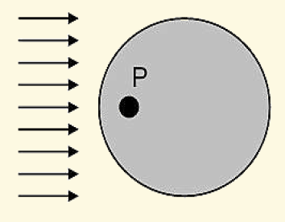
परिवेश खुराक समतुल्य को आईसीआरयू-क्षेत्र में डी मिमी की गहराई पर बिंदु पी पर समतुल्य खुराक के रूप में परिभाषित किया गया है। संबंधित इकाई सीवर्ट (एसवी) है।
परिवेश खुराक समतुल्य को आईसीआरयू-क्षेत्र में डी मिमी की गहराई पर बिंदु पी पर समतुल्य खुराक के रूप में परिभाषित किया गया है। संबंधित इकाई सीवर्ट (एसवी) है।
परिचालन मात्रा
परिवेश खुराक समतुल्य को आईसीआरयू-क्षेत्र में डी मिमी की गहराई पर बिंदु पी पर समतुल्य खुराक के रूप में परिभाषित किया गया है। संबंधित इकाई सीवर्ट (एसवी) है।
परिवेश खुराक समतुल्य {H*(d)}
परिवेश खुराक समतुल्य को आईसीआरयू-क्षेत्र में डी मिमी की गहराई पर बिंदु पी पर समतुल्य खुराक के रूप में परिभाषित किया गया है। संबंधित इकाई सीवर्ट (एसवी) है।
PPT 2 -

Slide 12
परिचालन मात्रा
दिशात्मक खुराक समतुल्य {H' d,Ω}
दिशात्मक खुराक समतुल्य बाहरी जोखिमों के खिलाफ क्षेत्र की निगरानी में उपयोग के लिए परिभाषित परिचालन मात्राओं में से एक है।
दिशात्मक खुराक के बराबर की इकाई जूल प्रति किलोग्राम (J Kg-1) है
PPT 2 -

Slide 13
परिचालन मात्रा
व्यक्तिगत खुराक समतुल्य {एचपी(डी)}
परिचालन खुराक मात्रा व्यक्तिगत खुराक के बराबर (एचपी (डी)) को शरीर पर एक निर्दिष्ट बिंदु के तहत उपयुक्त गहराई पर नरम ऊतक में समतुल्य खुराक के रूप में परिभाषित किया गया है।
संबंधित इकाई सीवर्ट (एसवी) है।
PPT 2 -

Slide 14
सुरक्षा मात्रा
अवशोषित खुराक (डी)
अवशोषित खुराक ऊतक जैसे विकिरणित पदार्थ के प्रति इकाई द्रव्यमान आयनकारी विकिरण द्वारा जमा ऊर्जा की मात्रा है।
अवशोषित खुराक विकिरण संरक्षण में एक मौलिक मात्रा है और इसका उपयोग विकिरण प्रेरित जैविक प्रभावों की क्षमता का आकलन करने के लिए किया जाता है।
अवशोषित खुराक की पारंपरिक इकाई आरएडी है।
1 आरएडी=0.01 जूल/किग्रा (जे/किग्रा) अवशोषित खुराक की SI इकाई ग्रे (Gy) है। 1 Gy=100 RAD
PPT 2 -

Slide 15
सुरक्षा मात्रा
समतुल्य खुराक (एच)
समतुल्य खुराक विभिन्न प्रकार के आयनकारी विकिरण की जैविक प्रभावशीलता का एक उपाय है।
यह एक उपयुक्त भार कारक द्वारा अवशोषित खुराक को गुणा करके ध्यान में रखा जाता है।
इस कारक को विकिरण भार कारक, Wr के रूप में जाना जाता है। भारित अवशोषित खुराक को समतुल्य खुराक एचटी कहा जाता है समतुल्य खुराक की इकाई सीवर्ट (एसवी) है एचटी = डब्ल्यूआर * डीटीआर समतुल्य खुराक की पारंपरिक (पुरानी) इकाई REM (roentgen समतुल्य आदमी) है और नई इकाई सीवर्ट (SV) है, जहां 1Sv = 100 REM है।
PPT 2 -

Slide 16
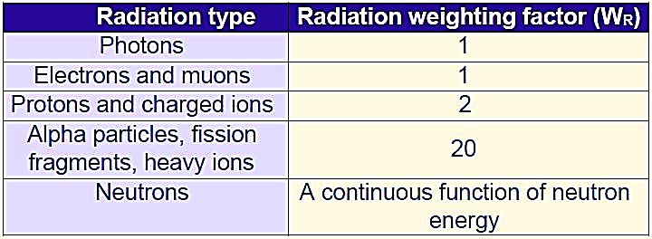
विकिरण भार कारक

Slide 17
समतुल्य खुराक : महत्वपूर्ण बिंदु
से अवशोषित खुराक 1Gy है ; समतुल्य खुराक 20 एसवी है।
यदि से अवशोषित खुराक 20Gy है; समतुल्य खुराक 20 एसवी है।
इसलिए, जैविक क्षति के संदर्भ में, 1Gy खुराक 20Gy खुराक के बराबर है

Slide 18
सुरक्षा मात्रा
प्रभावी खुराक (ई)
प्रभावी खुराक आयनकारी विकिरण के संपर्क से जुड़े समग्र स्वास्थ्य जोखिम का एक उपाय है। यह विकिरण के लिए विभिन्न अंगों और ऊतकों की विभिन्न संवेदनशीलता के लिए जिम्मेदार है।
विकिरण के प्रति विभिन्न ऊतकों की संवेदनशीलता अलग-अलग होती है। कई अंगों को आधार पर या उनकी संवेदनशीलता और क्षति की गंभीरता पर विचार किया जाता है। जोखिम कारक उम्र और लिंग पर निर्भर हैं।
PPT 2 -

Slide 19
सुरक्षा मात्रा
प्रभावी खुराक की गणना ऊतक की खुराक को ऊतक भार भार कारक (डब्ल्यूटी) द्वारा ऊतक भार कारक (डब्ल्यूटी) से गुणा करके की जाती है।
प्रभावी खुराक (ई) = डब्ल्यूटी * एचटी प्रभावी खुराक की इकाई = सीवर्ट WT पूरे शरीर के एक समान विकिरण के परिणामस्वरूप स्टोकेस्टिक प्रभावों के कारण कुल जोखिम में ऊतक T के योगदान का प्रतिनिधित्व करता है।
PPT 2 -

Slide 20
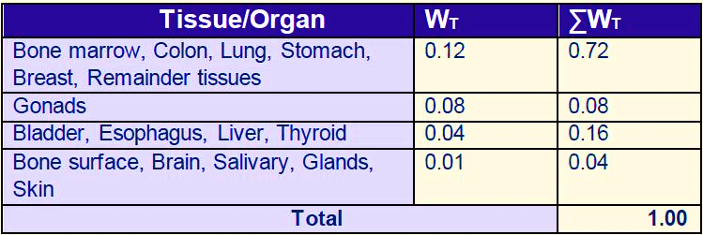
ऊतक भार कारक

Slide 21
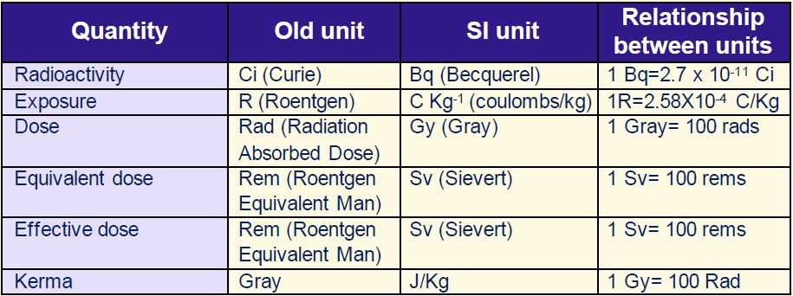
डोसिमेट्रिक इकाइयों का सारांश

Slide 22
प्रति मिनट गणना (सीपीएम)
This indicates the number of radiation particles or photons detected by the instrument in one minute. It’s commonly used in handheld devices for environmental monitoring, as it smooths short-term fluctuations in radiation levels.

Slide 23
प्रति सेकंड गणना (सीपीएस)
यह एक सेकंड में उपकरण द्वारा पता लगाए गए विकिरण कणों या फोटॉनों की संख्या को इंगित करता है।
इसका उपयोग माप के लिए किया जाता है जब उच्च गणना दरों का सामना किया जा रहा है
, या यदि हैंडहेल्ड विकिरण सर्वेक्षण उपकरणों का उपयोग किया जा रहा है
जो गणना दर के तेजी से परिवर्तन के अधीन हो सकते हैं जब उपकरण को एक सर्वेक्षण क्षेत्र में विकिरण के स्रोत पर ले जाया जाता है।

Slide 24
वार्षिक सीमा सेवन (अली)
सेवन पर वार्षिक सीमा, एएलआई, को एक रेडियोन्यूक्लाइड के गतिविधि सेवन (बीक्यू) के रूप में परिभाषित किया गया है जो वार्षिक सीमा के अनुरूप एक प्रभावी खुराक की ओर ले जाएगा।.

Slide 25
भयभीत हवा की सांद्रता
हवा में रेडियोधर्मी पदार्थों की सांद्रता व्युत्पन्न वायु सांद्रता (डीएसी) द्वारा सीमित होती है, जो अली से प्राप्त होती है। डीएसी परिवेशी वायु में एक रेडियोन्यूक्लाइड (या गतिविधि एकाग्रता) की अधिकतम सांद्रता को दर्शाता है, जिसे यदि किसी व्यक्ति द्वारा एक वर्ष में 2000 घंटे के लिए 1.2 घन मीटर / घंटा की सांस लेने की दर से सांस ली जाती है, तो इसके परिणामस्वरूप सक्षम प्राधिकारी द्वारा निर्धारित सीमाओं से अधिक के बराबर वार्षिक प्रभावी खुराक नहीं होगी।
PPT 2 -

Slide 26
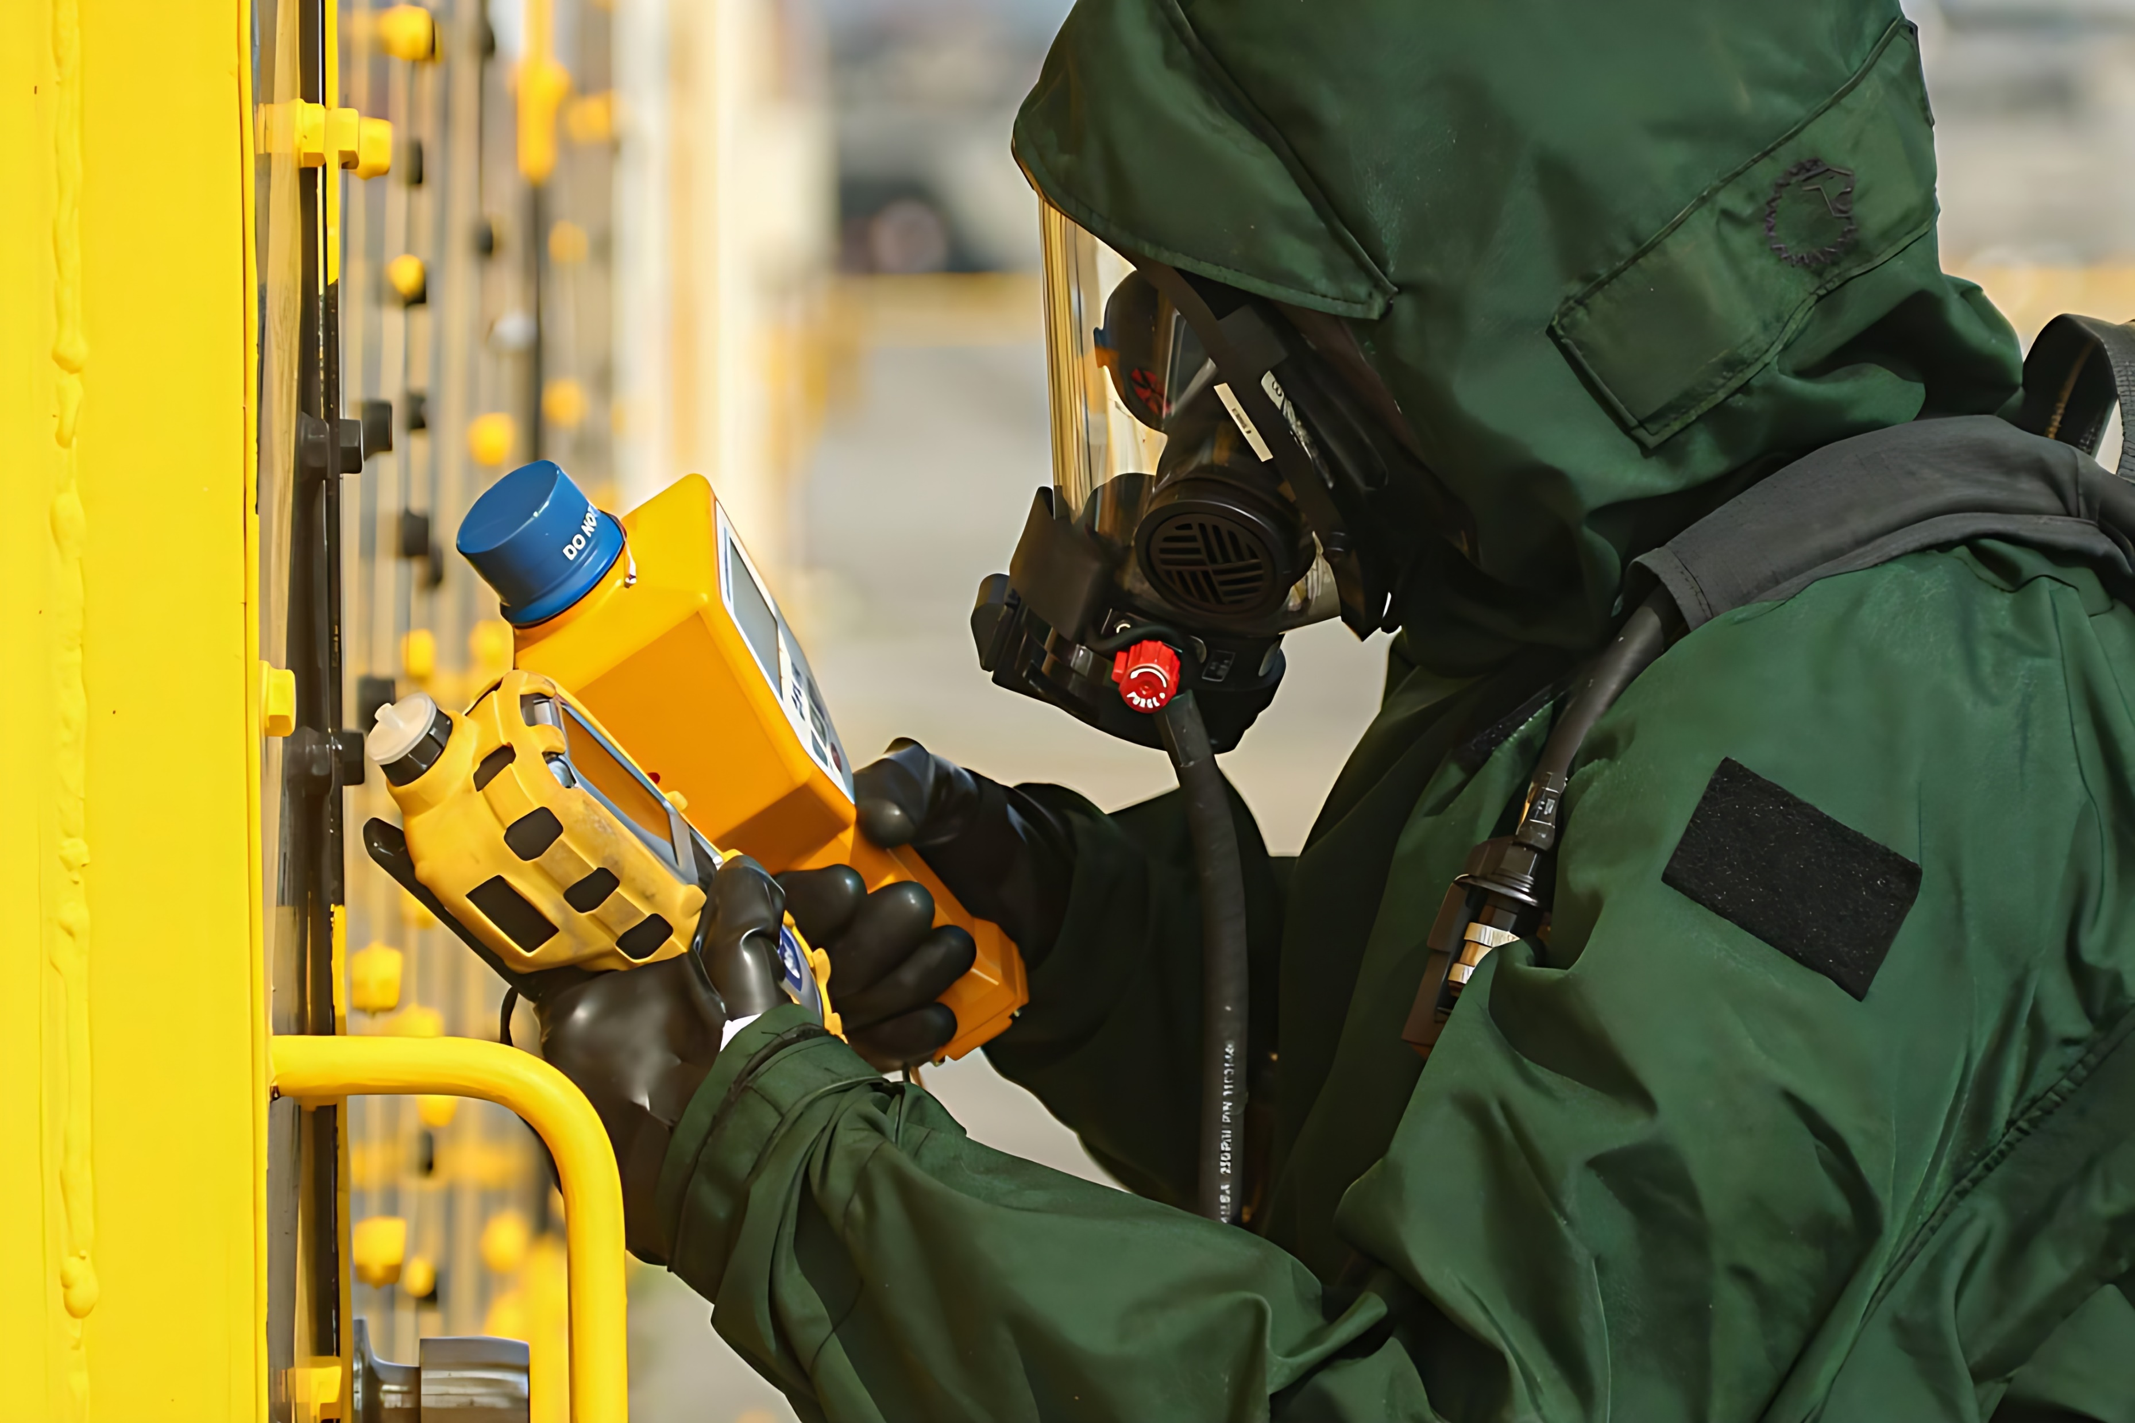

धन्यवाद

